Slide 1
デスクトップの .NET アプリで IFileOpenDialog 版フォルダ選択ダイアログを使ってみよう
とっちゃん(高萩 俊行)
Microsoft MVP - Developer Technologies
本日の資料 http://github.com/tocchann/dotnetlab202009/
Notes:
Vista からファイルダイアログが刷新されました。
ファイル選択については .NET アプリでも新しいファイルダイアログを使うようになりましたが、フォルダ選択はなぜかいつまでたっても用意されません。
自分が必要としているので、もう何番煎じかわかりませんが、商利用でも耐えられる程度の耐性を持つ最小限実装を作ってみました。
最小限なので、COMの定義も使うところだけの最小限です。
どこが省略出来て、どれが省略できないのか？
なんてことを IFileOpenDialog の C#版呼び出しコードを題材にお話ししてみたいと思います。

Slide 2
お題目
とりあえずは自己紹介
IFileOpenDialog 版フォルダ選択ダイアログって？
今時のCOMって？
必要最低限のインターフェース定義って？
実際の定義を見てみましょう
まとめ
本日の資料 http://github.com/tocchann/dotnetlab202009/

Slide 3
とりあえずは自己紹介
とっちゃん
高萩 俊行
コミュニティ
わんくま同盟
http://blogs.wankuma.com/tocchann/default.aspx
Facebook https://www.facebook.com/toshiyuki.takahagi/
Twitter https://twitter.com/Tocchann
Github https://github.com/tocchann/
Microsoft MVP
Developer Technologies
https://mvp.microsoft.com/ja-jp/PublicProfile/32182?WT.mc_id=DT-MVP-32182
Since 2005/10～
(Windows Installer)
Windows SDK
Developer Tools – Visual C++
Visual Studio and Development Technologies
Developer Technologies
本日の資料 http://github.com/tocchann/dotnetlab202009/

Slide 4
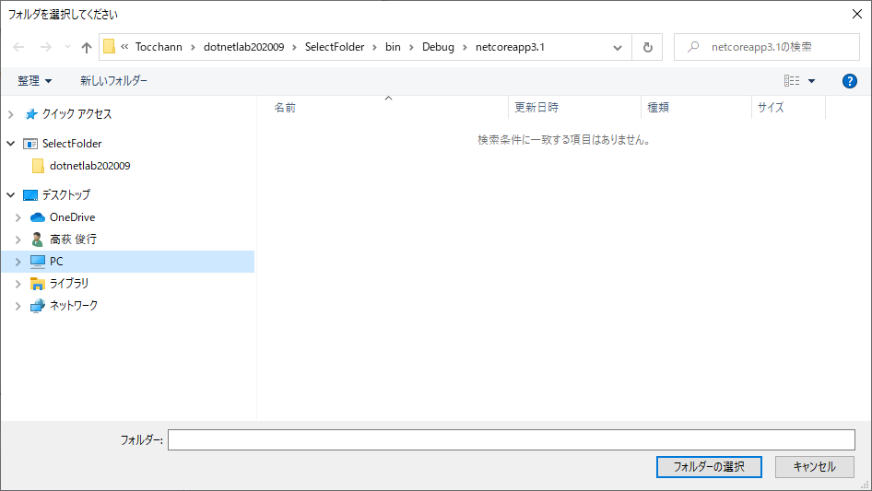
IFileOpenDialog 版フォルダ選択ダイアログ
本日の資料 http://github.com/tocchann/dotnetlab202009/

Slide 5
今時のCOMって？

Slide 6
今時のCOMならこんな解釈で十分
Component Object Model の略
ABI(Application Binary Interface)の一種
Windows API の一種
インターフェース(関数テーブル)を介したやり取り形式
関数テーブル構造って？
関数ポインタだけで構成されたCの構造体
C++ 仮想関数テーブルと互換
関数の位置情報(==ポインタ)だけ

Slide 7
必要最低限のインターフェース定義って？

Slide 8
必要最低限のインターフェース定義って？
バイナリレベルでの互換性を維持したもの

Slide 9
必要最低限のインターフェース定義って？
まずは実際の定義を確認する
Windows SDK の ShObjIdl_core.idl に定義されている
継承
IUnknown → IModalWindow → IFileDialog → IFileOpenDialog

Slide 10
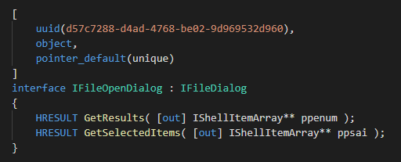
IFileOpenDialog の定義

Slide 11
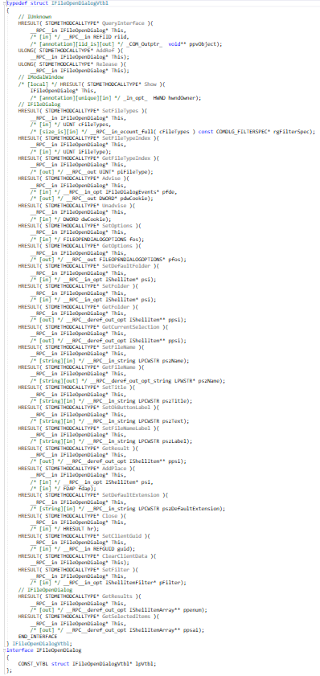
必要最低限のインターフェース定義って？
インターフェース全部書くの？
C版 IFileOpenDialog →
IUnknown の分を除くと26個のメソッド
引数は。。。数える？無理でしょ！なレベル
引数にある構造体や interface も？

Slide 12
今時のCOMならこんな解釈で十分
Component Object Model の略
ABI(Application Binary Interface)の一種
Windows API の一種
インターフェース(関数テーブル)を介したやり取り形式
関数テーブル構造って？
関数ポインタだけで構成されたCの構造体
C++ 仮想関数テーブルと互換
関数の位置情報(==ポインタ)だけ

Slide 13
今時のCOMならこんな解釈で十分
ABI(Application Binary Interface)
インターフェースを介したやり取り形式
COM のインターフェースは関数テーブル構造
関数ポインタ(関数位置情報)だけで構成された構造体
ABI は実行時の規約
機械語(バイナリ)レベルで一致する情報
コンパイル時に必要な情報ではない

Slide 14
実際のプロジェクトでソースを見てみましょう
本日の資料 http://github.com/tocchann/dotnetlab202009/

Slide 15
まとめ
COM は API と ABI の両方の制約
.NET では、RCW(Runtime Callable Wrapper) を意識
HRESULT の値を判定するなら [PreserveSig] を付ける
COM interface のメソッドは構造体の変数と同等
使わないメソッドの引数は省略できる
実行時規約なので名前(変数名)を変えても動作

